Slide 1
Ο θάνατος του κατοικίδιου

Slide 3
Μια μέρα η γιαγιά μου μού έφερε για δώρο ένα όμορφο χρυσόψαρο μέσα σε μια μεγάλη γυάλα.

Slide 4
Χάρηκα πάρα πολύ, γιατί είναι πολύ ωραίο να έχεις ένα δικό σου ψαράκι.

Slide 5
Έβαλα τη γυάλα πάνω στο γραφείο μου και σκέφτηκα τι όνομα να δώσω στο ψάρι.
Τελικά, αποφάσισα ότι του ταίριαζε το όνομα Άκης.

Slide 6
Τη Δευτέρα τάισα το χρυσόψαρο κι εκείνο έφαγε λαίμαργα.

Slide 7
Την Τρίτη τάισα το χρυσόψαρο και αυτό έκανε μια βουτιά πιτσιλώντας με.

Slide 8
Την Τετάρτη άλλαξα το νερό της γυάλας και έπαιξα αρκετή ώρα μαζί του.

Slide 9
Την Πέμπτη, μόλις με είδε το χρυσόψαρο, άρχισε να ανοιγοκλείνει λαίμαργα το στόμα του, για να το ταΐσω.

Slide 10
Την Παρασκευή στριφογύρναγε όλη μέρα ανήσυχο μέσα στη γυάλα του κάνοντας τούμπες.

Slide 11
Το Σάββατο, μόλις ξύπνησα, πήγα με ενθουσιασμό κοντά στη γυάλα. Ήθελα να παίξω μαζί του όλη μέρα.

Slide 12
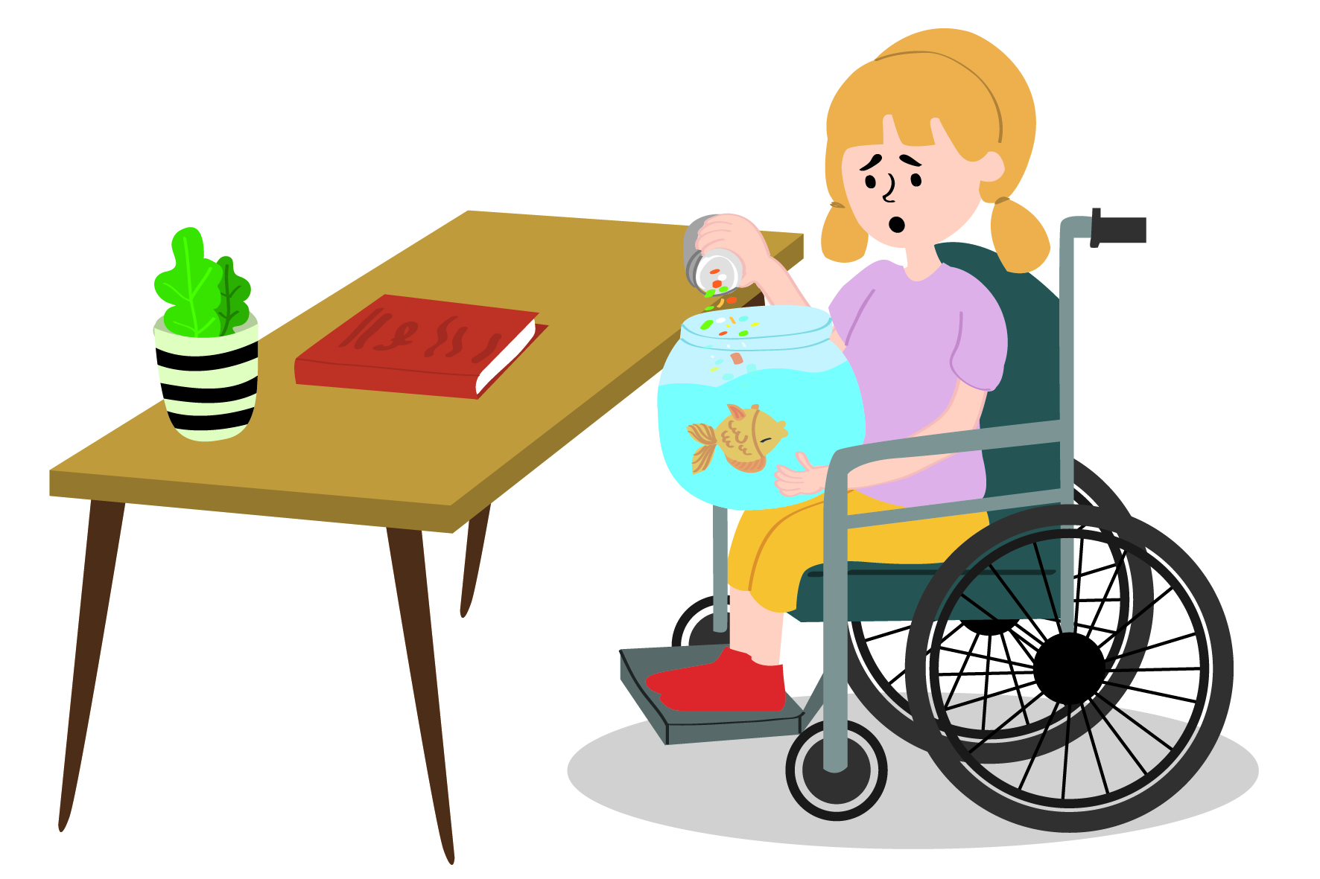
Όμως, το χρυσόψαρο δεν κουνιόταν,
όσο φαγητό και αν έριχνα στη γυάλα.

Slide 13
Το χρυσόψαρο δεν κουνιόταν, όσο και αν του μιλούσα.

Slide 14
Η μαμά μού είπε ότι το χρυσόψαρό μου είχε πεθάνει.

Slide 15
Στεναχωρήθηκα τόσο πολύ και απαρηγόρητα άρχισα να κλαίω. Η μαμά με πήρε μια μεγάλη αγκαλιά. Μου εξήγησε ότι όλα τα ζώα πεθαίνουν, όταν μεγαλώσουν. Καμιά φορά μπορεί και να πεθάνουν, αν αρρωστήσουν βαριά.

Slide 16
Μου εξήγησε ότι όλοι οι άνθρωποι στεναχωριούνται ή ακόμα και κλαίνε, όπως εγώ, όταν πεθάνει το αγαπημένο ζωάκι τους.

Slide 17
Η μαμά μού εξήγησε ότι μπορούσα να κλάψω όση ώρα θέλω. Μια καλή ιδέα ήταν να κάνω κάτι που θα με ηρεμούσε και θα με έκανε να νιώσω καλύτερα.

Slide 18
Εγώ θα επέλεγα πώς θα θρηνούσα για το χρυσόψαρό μου που είχε πεθάνει. Τότε, έμεινα κλεισμένη στο δωμάτιό μου και έκλαψα για αρκετή ώρα.

Slide 19
Μόλις σταμάτησα να κλαίω, πήραμε με τη μαμά το χρυσόψαρο. Το βάλαμε σε ένα κουτάκι και το θάψαμε στον κήπο. Η μαμά μού εξήγησε ότι καλό είναι τα ζώα που πεθαίνουν να τα θάβουμε στο χώμα.

Slide 20
Μόλις γυρίσαμε σπίτι, έφτιαξα μια ζωγραφιά. Ζωγράφισα το χρυσόψαρό μου, τον Άκη, και κόλλησα τη ζωγραφιά στον τοίχο. Έτσι, θα θυμάμαι για πάντα το χρυσόψαρό μου.

